Slide 1

开发工具
Copyright © 版权所有 安徽兆尹信息科技股份有限公司
www.joyintech.com

Slide 2
目录
一、工具介绍
二、IntelliJ IDEA
三、Navicat
四、Svn
五、Foxmail

Slide 3
一、工具介绍
类型 | 工具
IDE | IntelliJ IDEA
数据库工具 | Navicat
版本管理 | TortoiseSVN
邮件管理 | Foxmail

Slide 4
二、IDEA
IDEA/idea：是java编程语言开发的集成环境(IDE)。在业界被公认为最好的java开发工具之一，尤其在智能代码辅助、代码自动提示、代码自动检测、重构、J2EE支持、各类版本工具(git、svn等)、JUnit、代码分析、丰富的插件、创新的GUI设计等方面的功能可以说是超常的。

Slide 5
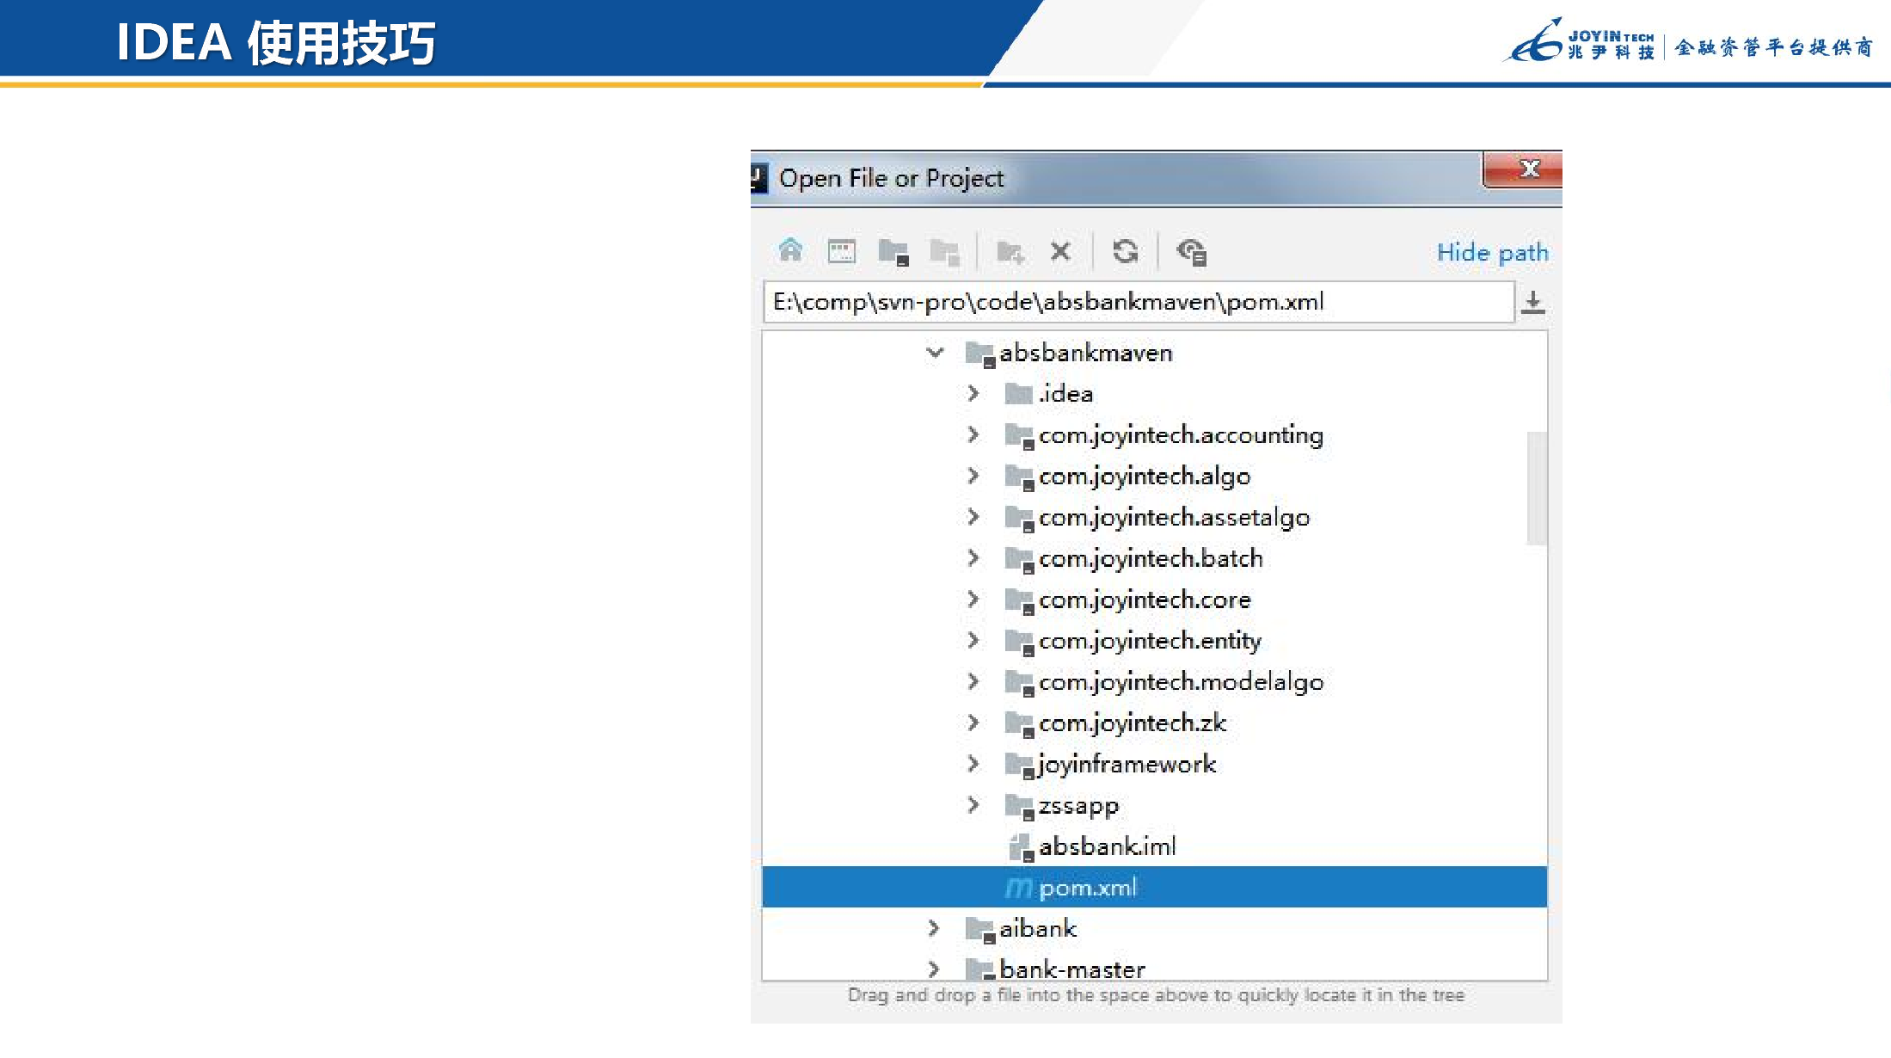
1.导入
点击【File】-【Open】，在 弹窗中选择。找到项目根目 录下的pom.xml，双击点开即 可。

Slide 6
2. 配置【joyinframework】的facets 在File->Project structure的【facets】tab中点 击【+】，在弹框中选择web
在弹窗中选择【joyinframework】模块

Slide 7
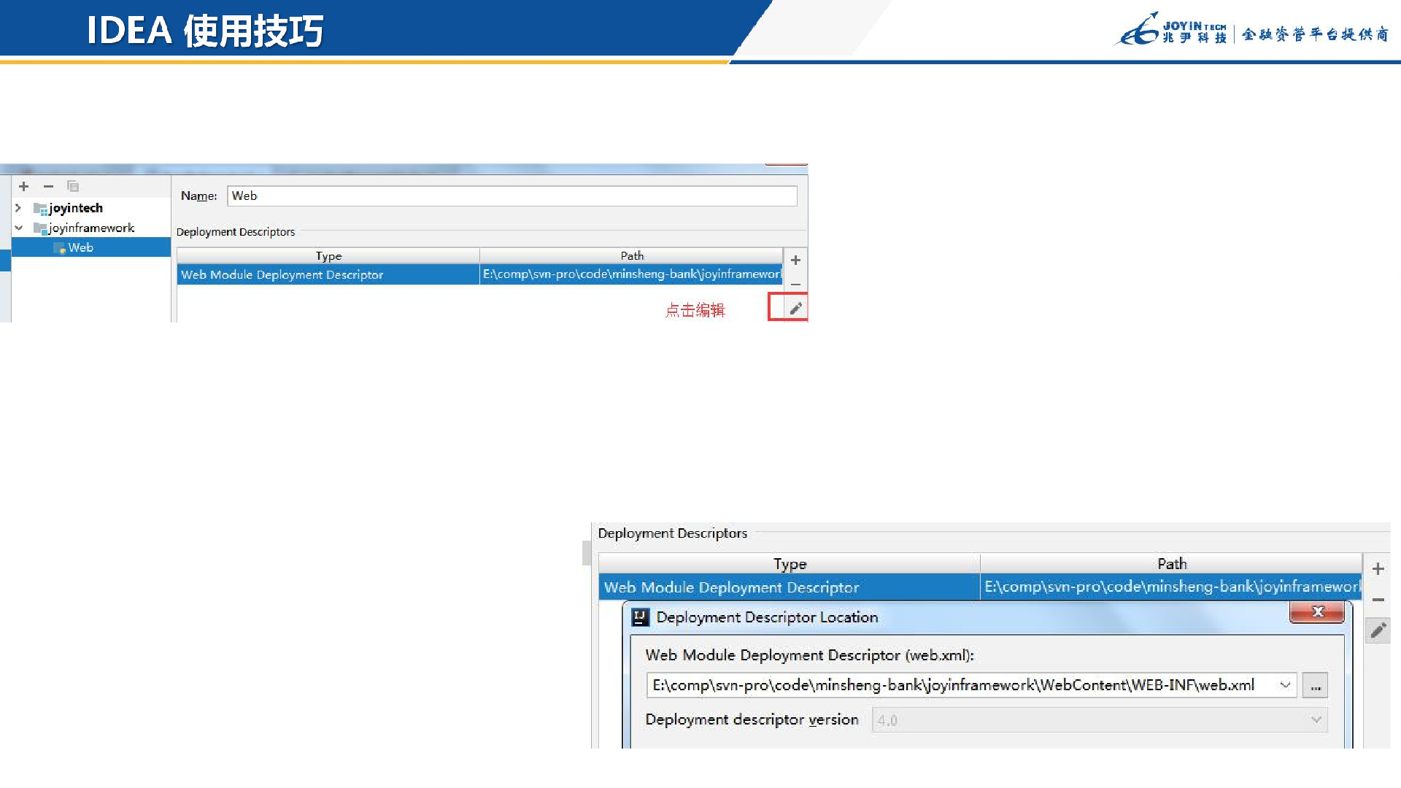
配置web模块部署描述符【web module deployment descriptor】
点击编辑按钮，在弹窗中选择【joyinframework】的 web.xml，路径为joyinframework\WebContent\WEB- INF\web.xml

Slide 8
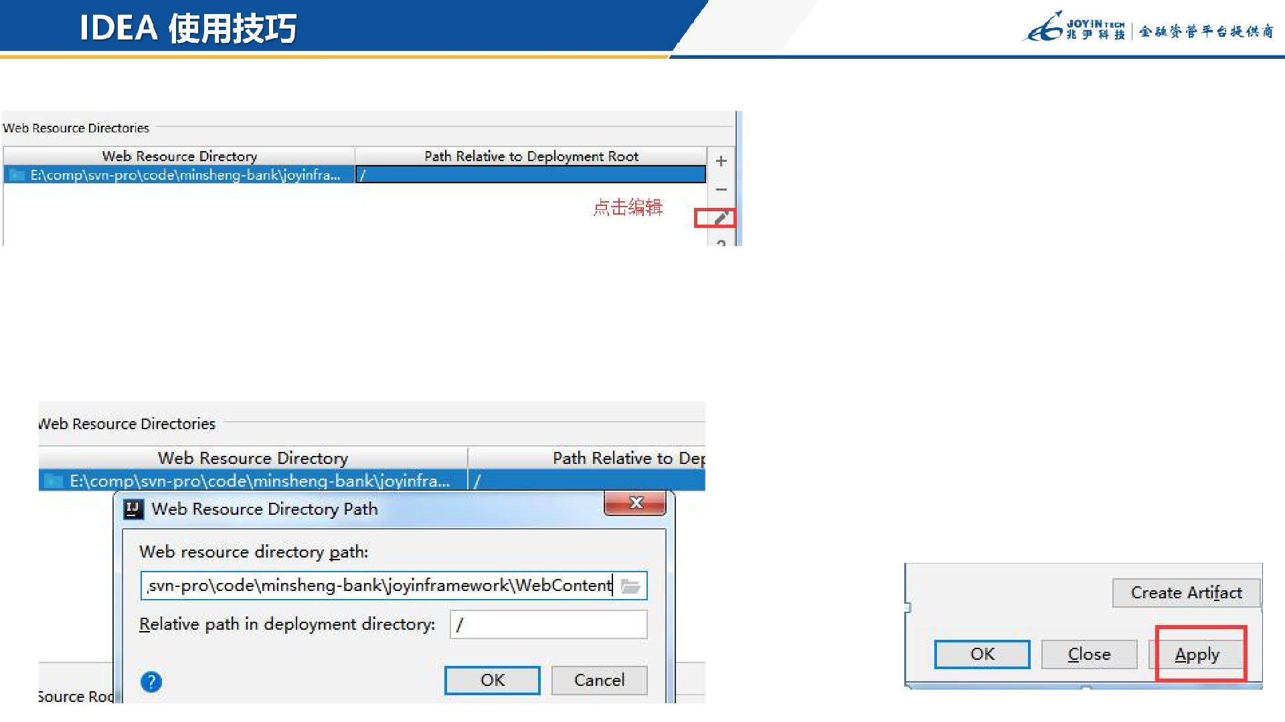
配置web资源目录【web resource directory】
点击编辑按钮，在弹窗中选择【joyinframework】 的 W e b C o n t e n t 目 录 ， 路 径 为 joyinframework\WebContent。
配置好后，点击右下角的
【Apply】按钮应用配置。

Slide 9
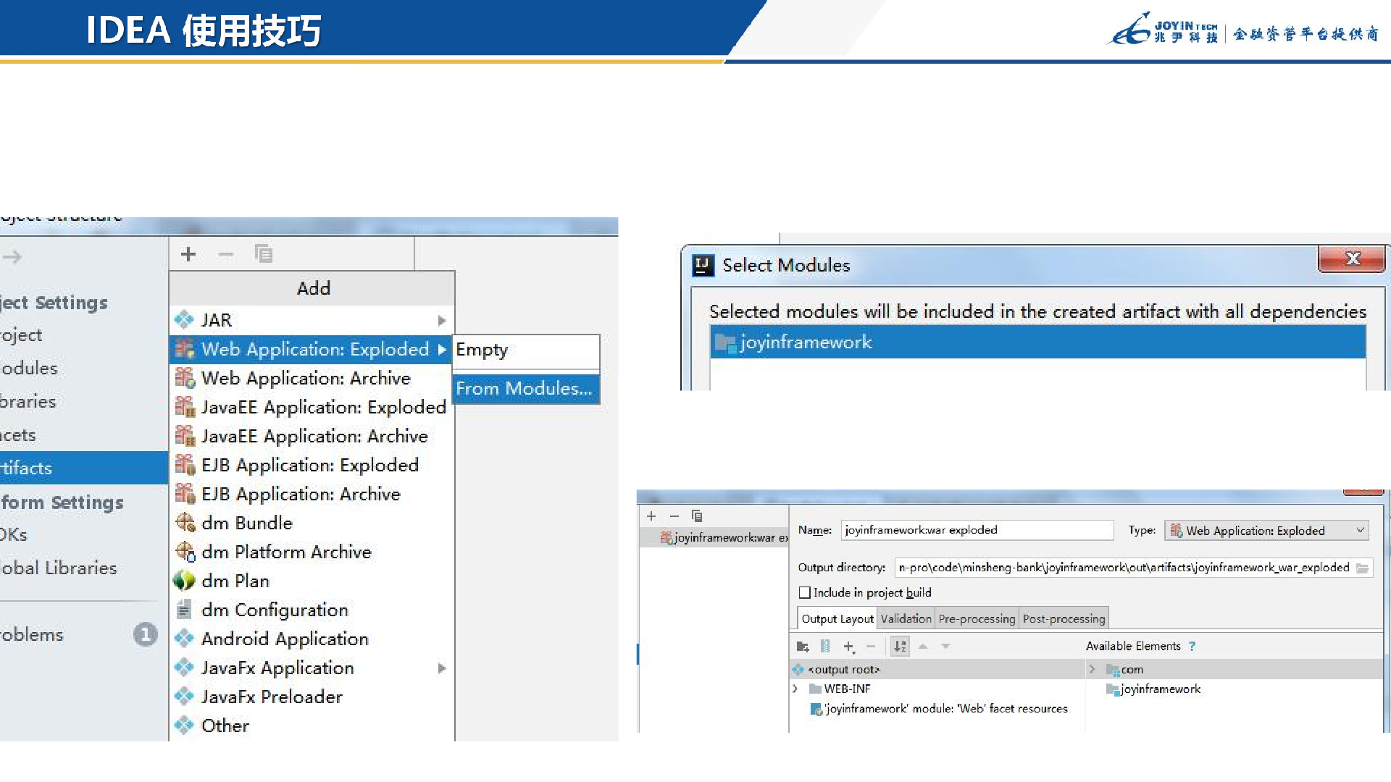
3.配置【joyinframework】的artifacts
在File->Project structure的【facets】tab中点击【+】，
在弹框中选择如下图，点击【From Modules】
在弹窗中选择【joyinframework】模块
选择后，artifacts就已经配置好。【name】可以 根据自己喜好设置，也可以不设置。
最后点击右下角的【Apply】按钮完成配置。

Slide 10
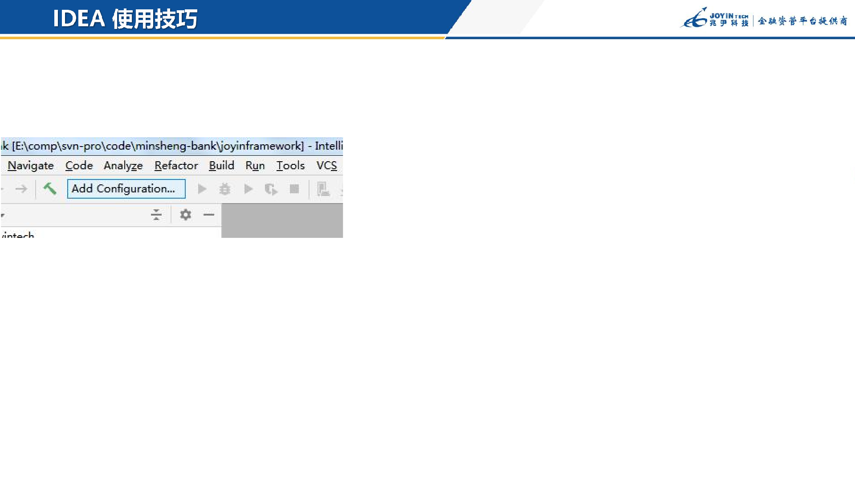
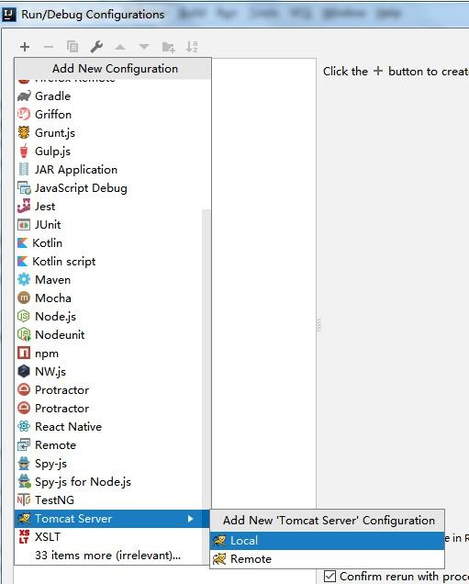
4.配置web运行环境
点击ToolBar上的【Add Configuration】按 钮，在弹出窗中配置运行环境。
点击【+】选择【tomcat > local】 添加tomcat运行环境

Slide 11
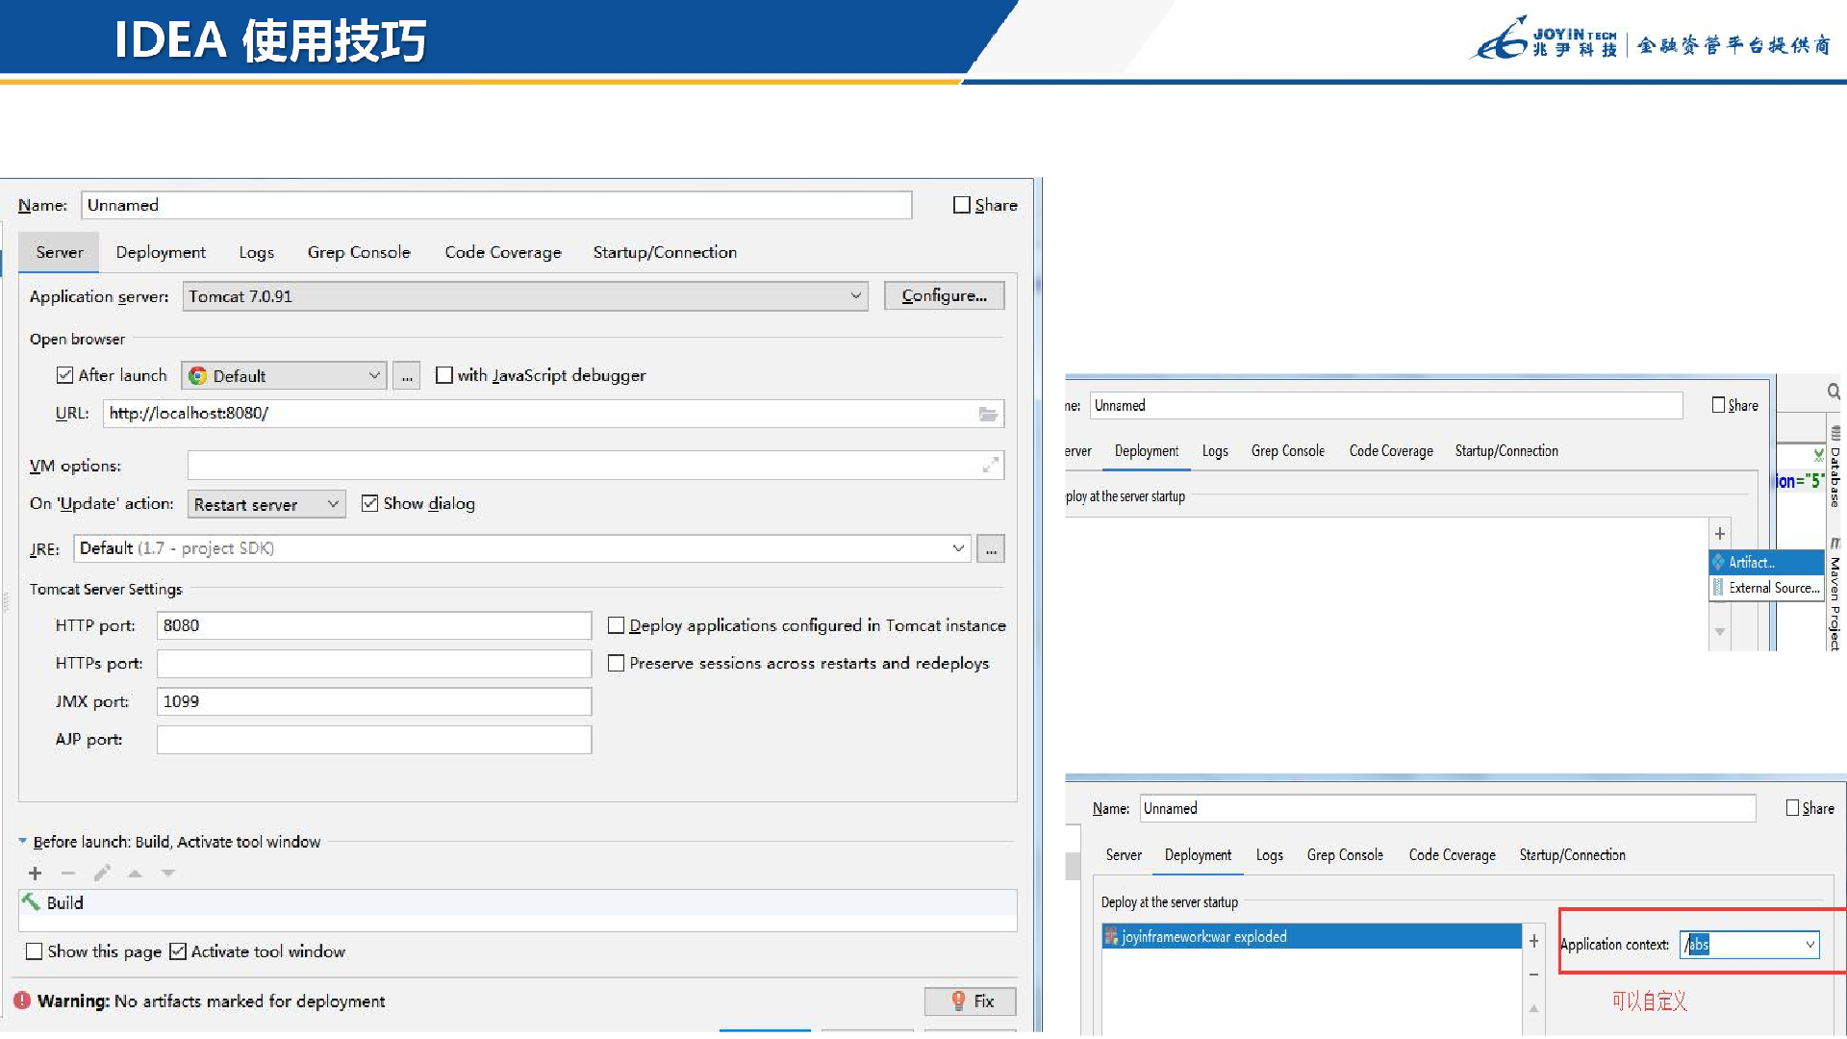
添加tomcat local server后如下图
选择【Deployment】tab， 点击
【+】，选择【artifacts】
选择a r t i f a c t s 后如下图， 其中
【Application Context】可以自定义

Slide 12

常用快捷键
作用 | 快捷键
保存 | Ctrl+s
代码提示 | ALT+/
最近更改的文件 | CTRL+E
查找文件 | Ctrl+Shift+N
查找文件内容 | CTRL+SHIFT+F
撤销 | Ctrl+z
搜索 | Ctrl+f
上下移动代码 | Ctrl+Shift+上下键

Slide 13
Navicat使用技巧
Navicat篇

Slide 14
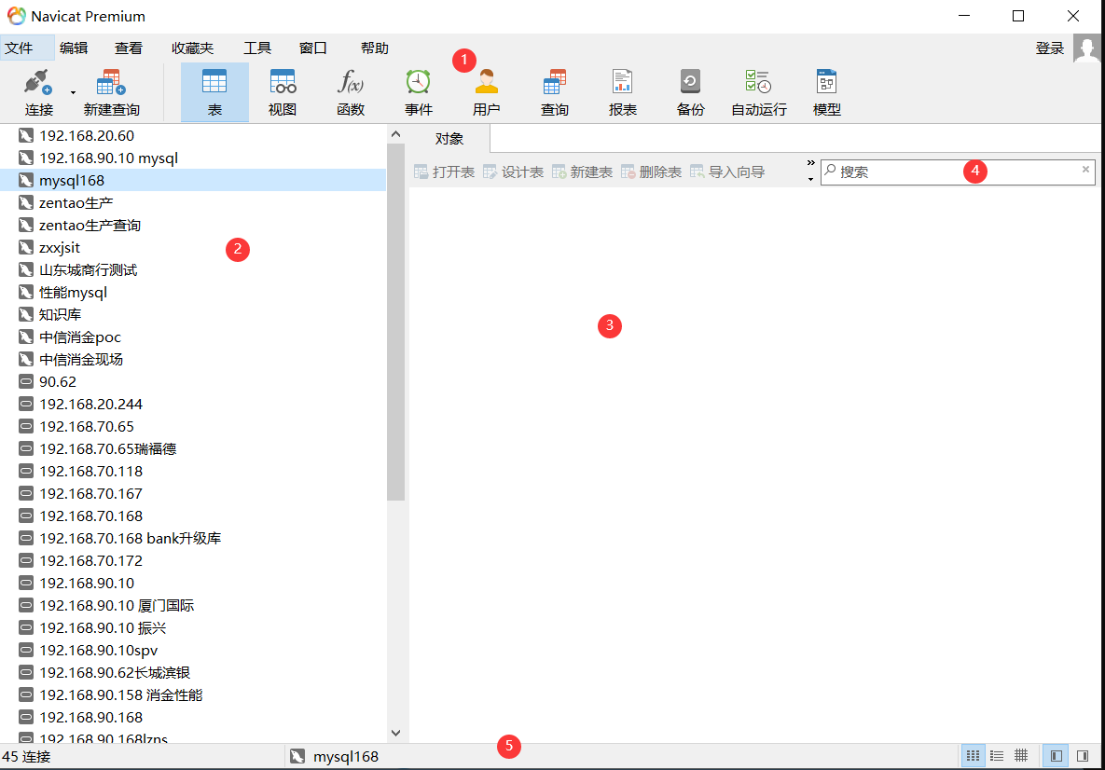
Navicat使用技巧
1.主工具栏
2.导航窗格
3.对象窗格
4.搜索栏
5.状态栏

Slide 15
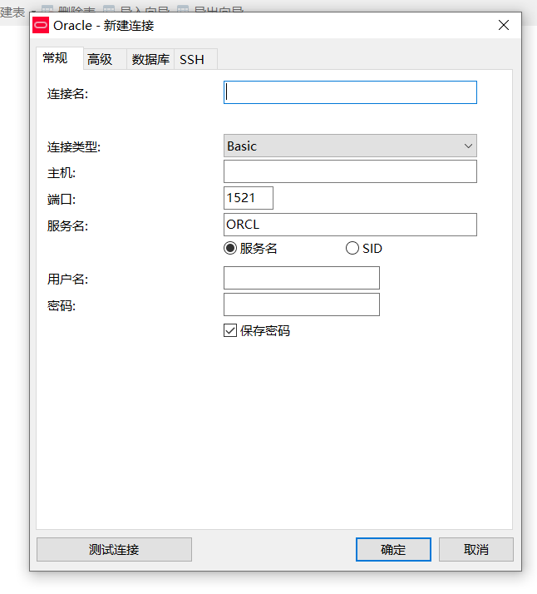
Navicat使用技巧

Slide 16
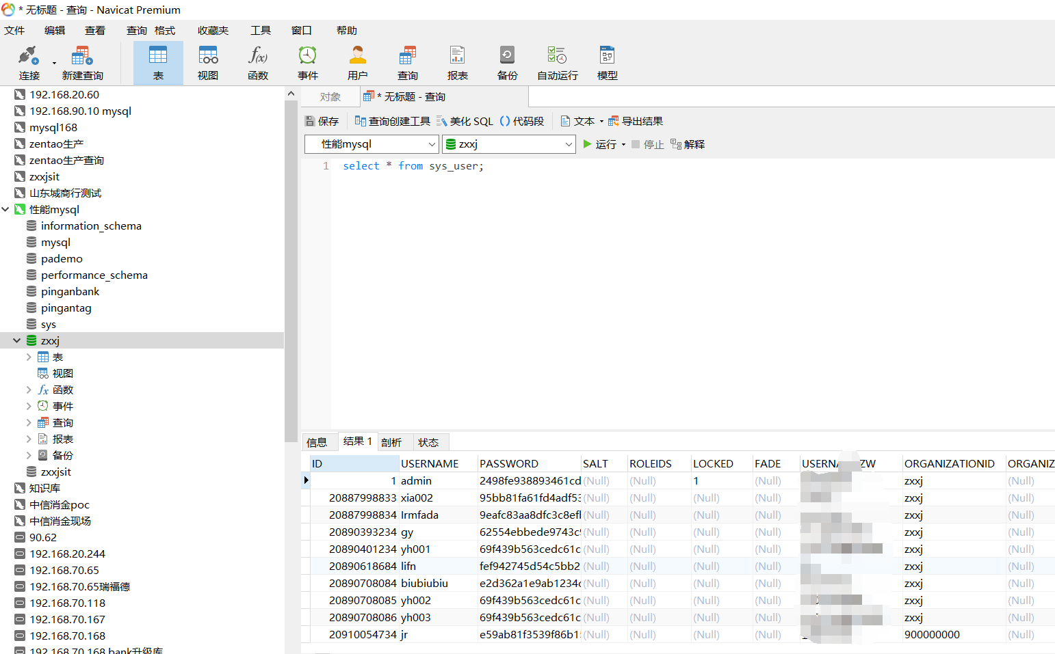
Navicat使用技巧

Slide 17
Navicat使用技巧
常用快捷键
作用 | 快捷键
设计对象 | CTRL+D
打开查询框 | CTRL+Q
执行查询 | CTRL+R
打开表 | CTRL+O
切换到结果 1 - 9 | ALT+数字

Slide 18
Svn使用技巧
TortoiseSVN篇

Slide 19
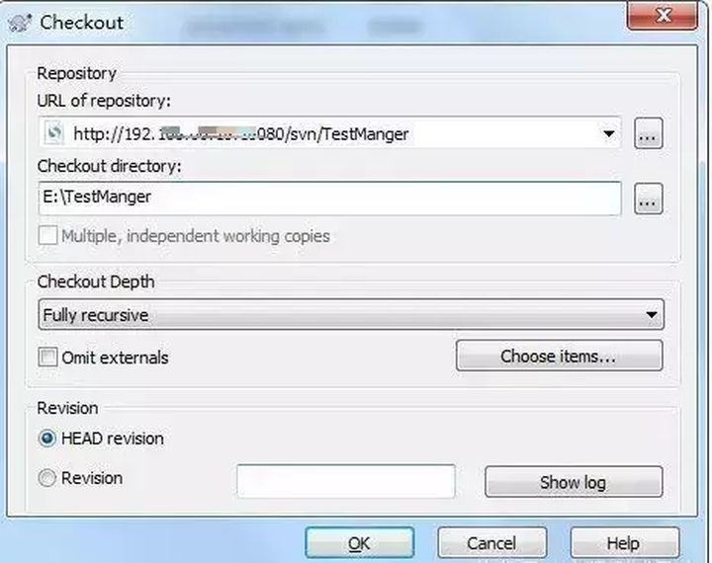
Svn使用技巧
SVN Checkout
1、新建或进入目录下（比如E盘）
2、右键 → SVN Checkout，之后填写如下信息：
在URL of repository 填写仓库路径即可

Slide 20
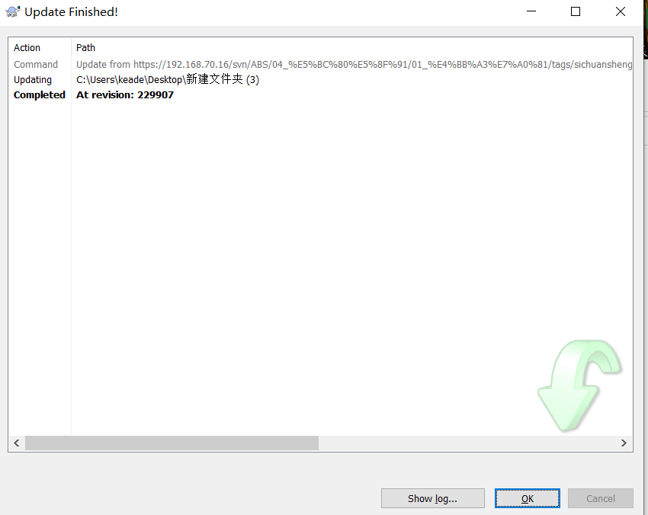
Svn使用技巧
SVN Update
1、选中要被更新的文件，右键选择“SVN Update”项
2、点击“SVN Update”后会弹出窗口进行更新，稍等片刻之后就好了

Slide 21
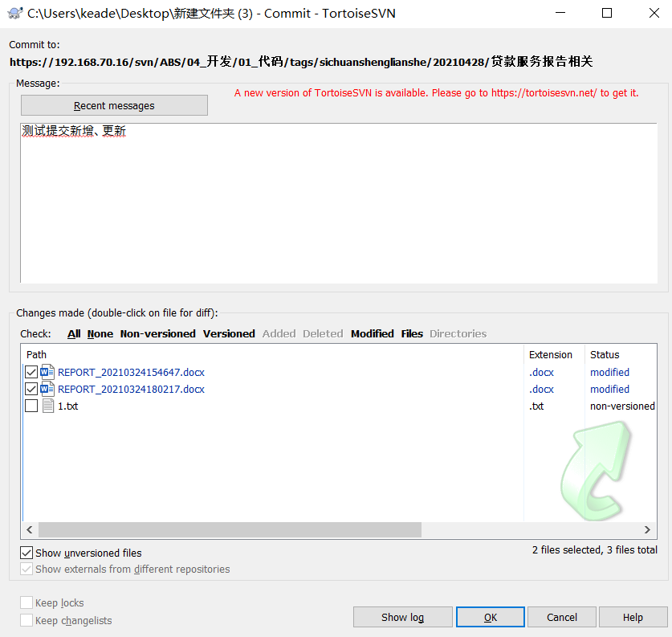
Svn使用技巧
SVN Commit
1、务必在提交更新之前线执行SVN update
2、在修改文件上击右键，出现菜单，选择“SVN Commit...”
3、然后填写关于本次更新的日志

Slide 22
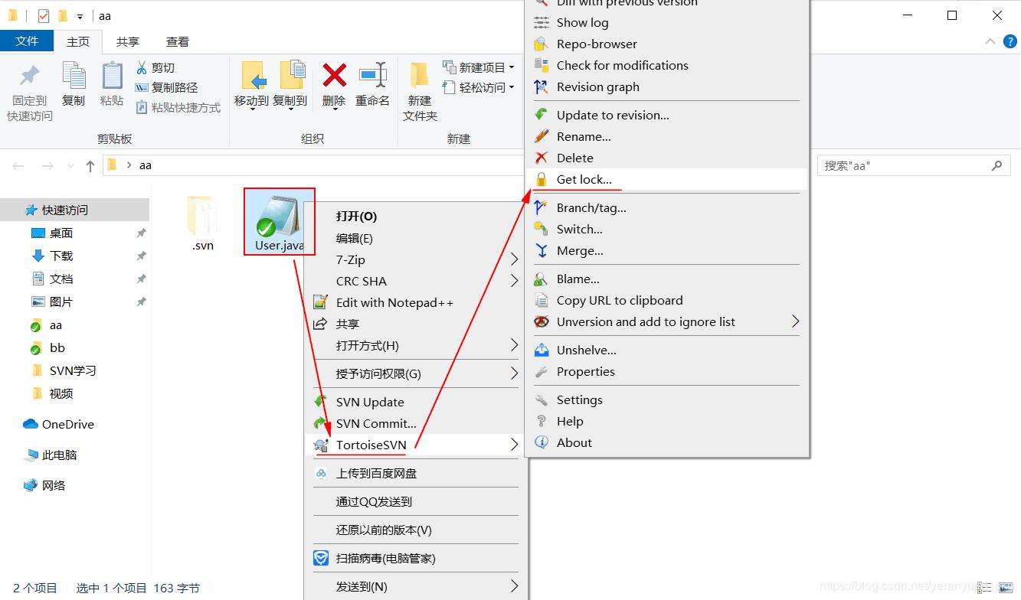
Svn使用技巧
SVN Getlock
1、锁定文件，防止别人在自己提交前更新文件。
2、提交后自动释放锁。

Slide 23
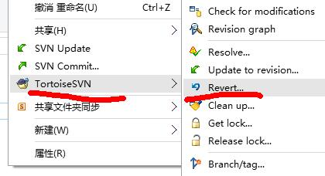
Svn使用技巧
SVN Revert
1、还原文件，放弃本地修改的内容。

Slide 24
Foxmail使用技巧
Foxmail篇

Slide 25
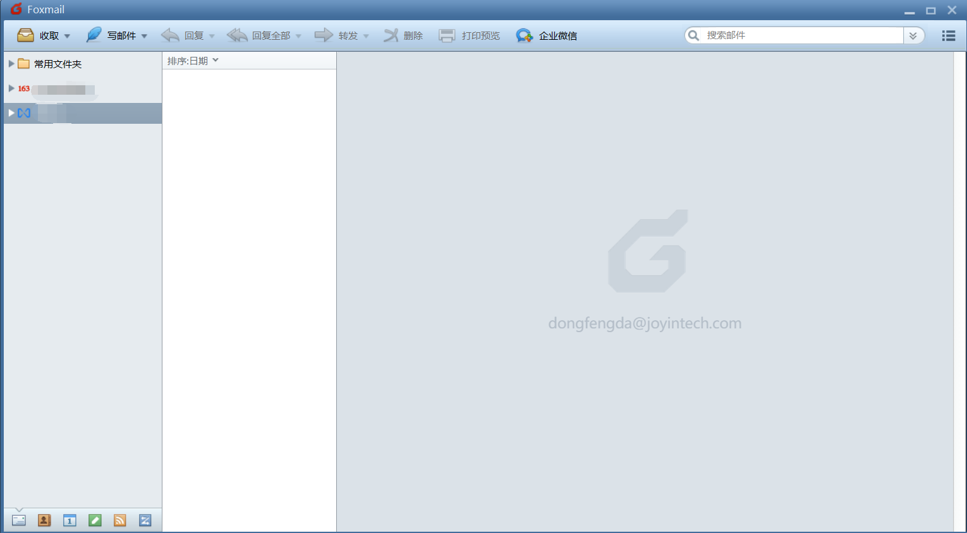
Foxmail使用技巧

Slide 26
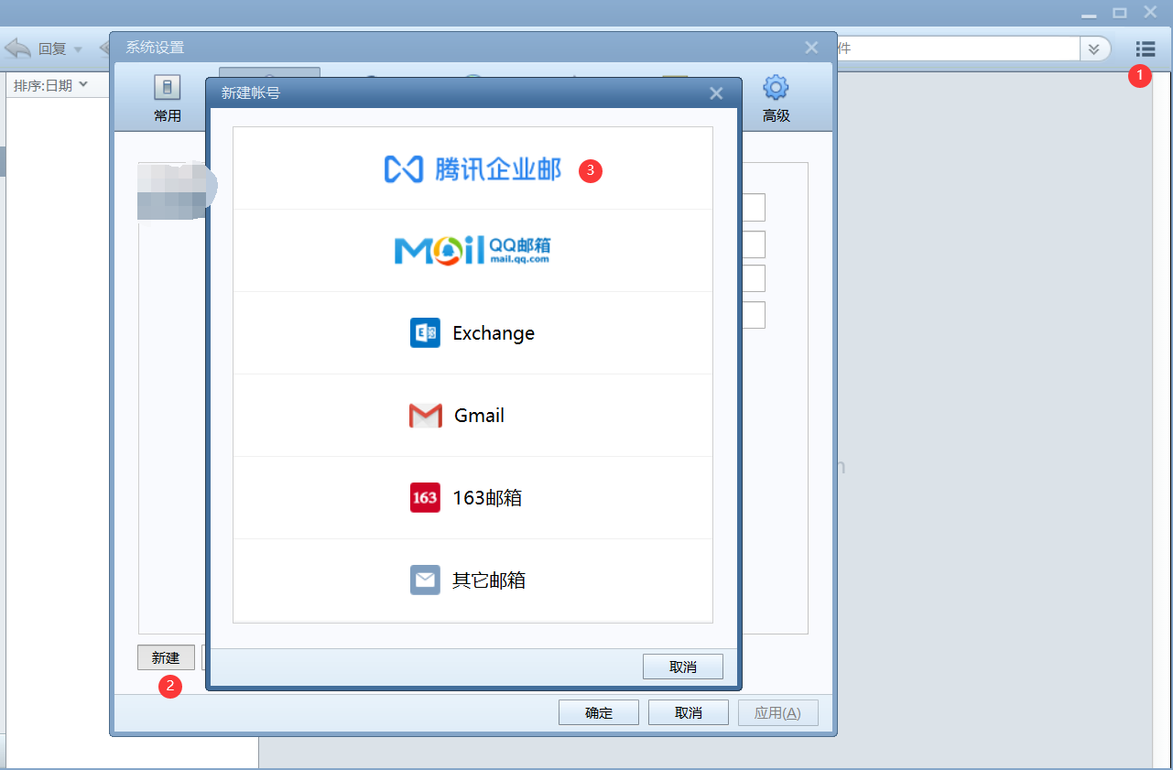
Foxmail使用技巧

Slide 27
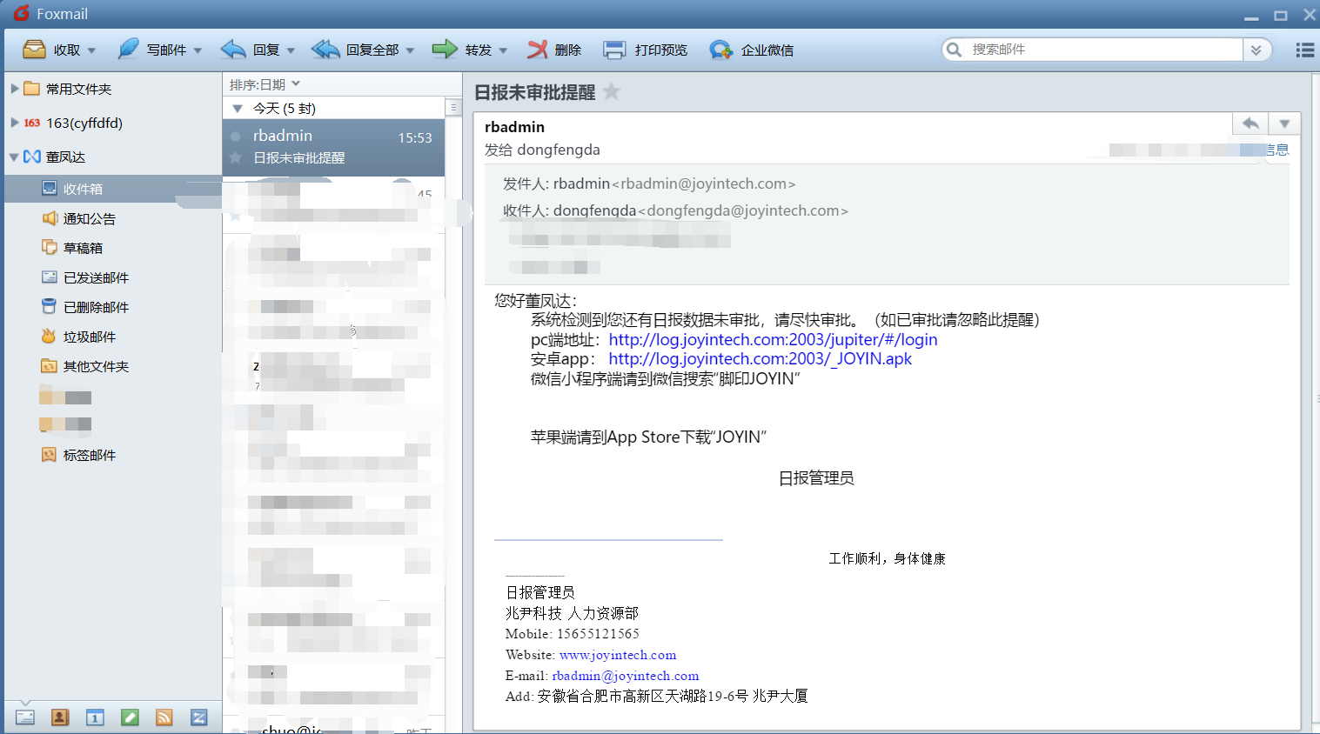
Foxmail使用技巧

Slide 28
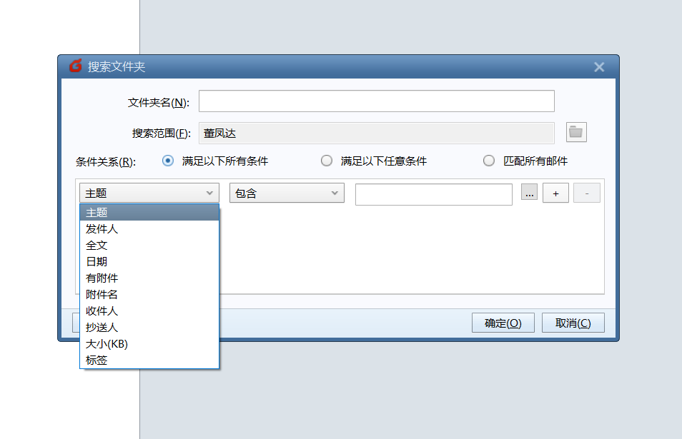
Foxmail使用技巧

Slide 29
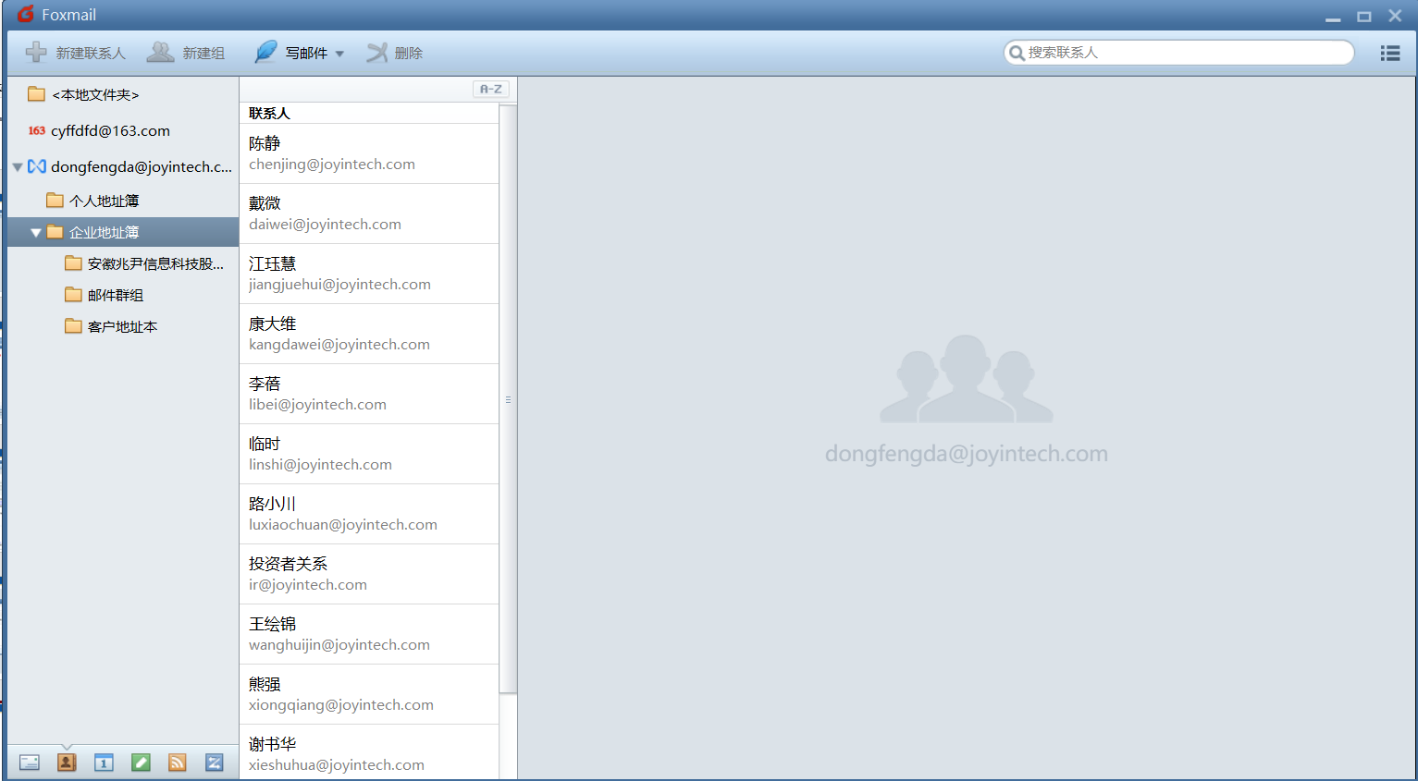
Foxmail使用技巧

Slide 30
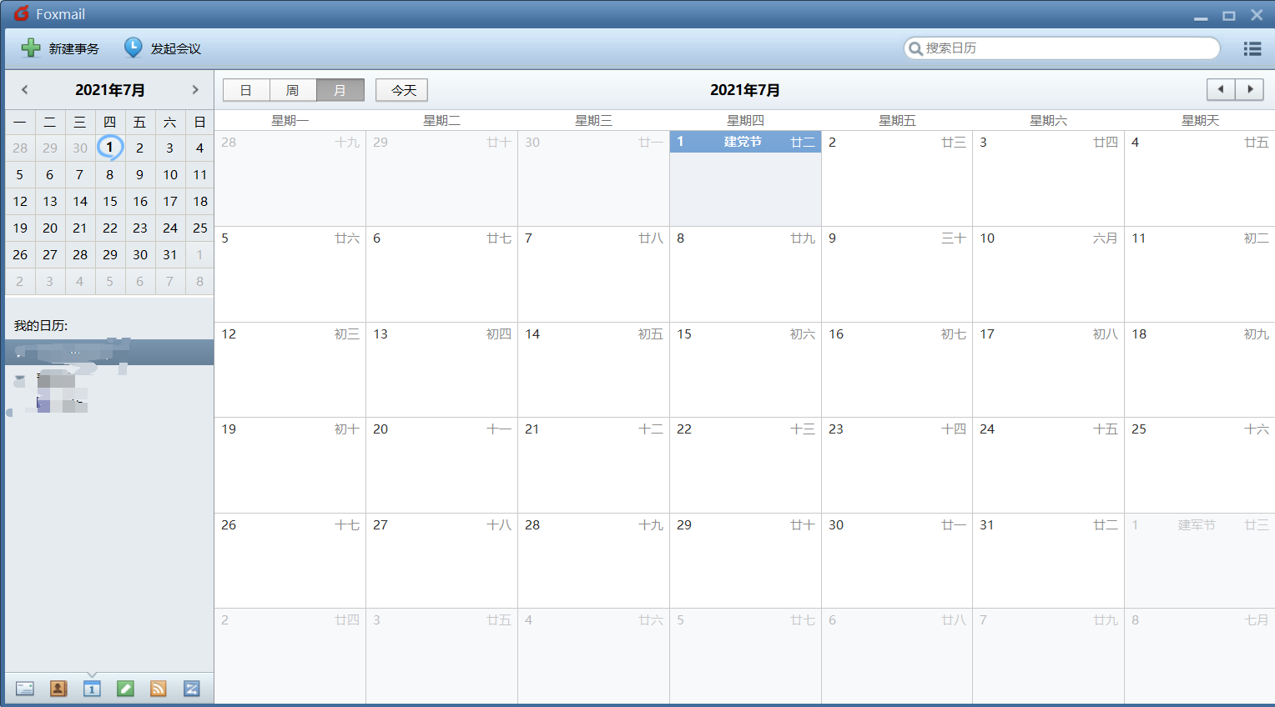
Foxmail使用技巧

Slide 31
谢谢

